Slide 1
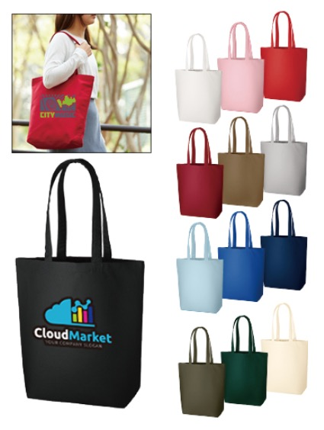
【提案書】
キャンバストート(M)
特徴
12オンスのしっかりとした厚みのあるキャンバス素材を使用したシンプルなトートバッグです。マチ付きのため見た目以上に容量があります。こちらは使い勝手の良いMサイズです。
納期
納期スペース
仕様
素 材：コットン(370g/㎡)
サイズ：本体/約360×370×110mm、持ち手/約25×560mm
容 量：約10L
備 考：ロイヤルブルー・レッド・ミッドナイトブルー・ナチュラル・ナイトブラック
スカイグレー・ダークグリーン・ワインレッド・カーキ・サンドベージュ
ピンク・ライトブルー・ホワイト
お見積
お見積りスペース

Slide 2
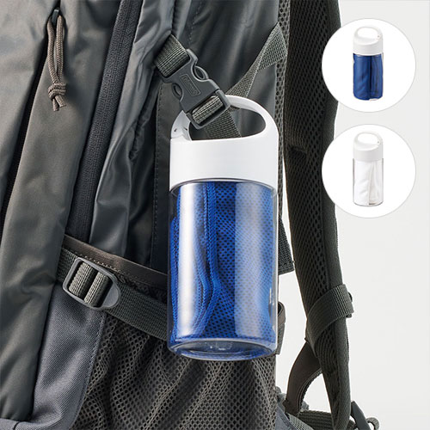
【提案書】
涼感マフラータオル 抗菌タイプ(ボトル ケース付)
特徴
水に濡らして絞るだけでひんやりと気持ち良い涼感マフラータオルと専用のボトルケースです。ボトルは持ち手付きのため携帯するのにも便利で、スポーツイベントの特典用などに人気です。
納期
納期スペース
仕様
カラー展開：全2色
素材：タオル/ポリエステル、ボトル/PET 他
サイズ：タオル/約900×200(mm)、ボトル/φ67×159(mm)
包装：PE袋、紙箱
備考：取説付
お見積
お見積りスペース

Slide 3
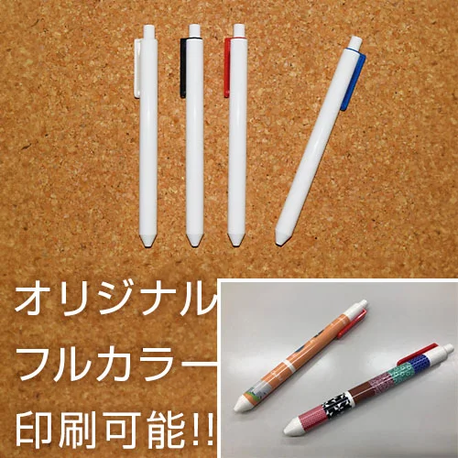
【提案書】
オリジナル単色ボールペン
特徴
ボディに企業のロゴや、フルカラーのイラスト・写真も印刷可能です。印刷範囲が広めでインパクトあるデザイン可能。お仕事や勉強で日常的に使用する訴求効果の高いアイテムです。
納期
納期スペース
仕様
素材：PC/ABS
サイズ：144×φ11.5mm
重量：9.5g
包装：ポリ袋
お見積
お見積りスペース

Slide 4
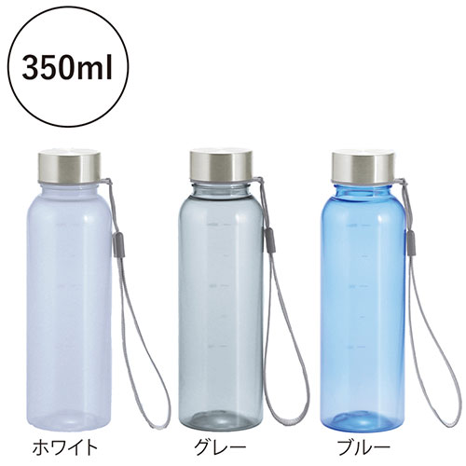
【提案書】
メモリ付きフロスティボトル 350ml(ストラップ付き)
特徴
350mlサイズのフロスティボトルです。すっきりとしたシンプルなデザインながらハイセンスなデザインで、どんなオリジナル名入れにもマッチします。メモリ付きでダイエットなどにも最適！
納期
納期スペース
仕様
カラー展開：全3色
素材：本体:AS樹脂蓋:ステンレス、ポリプロピレン、シリコーンゴム ストラップ:ポリプロピレン
サイズ：φ57×187mm 箱サイズ195×60×60mm
包装：化粧箱入
備考：名入れ可能、容量:350ml
お見積
お見積りスペース

Slide 5
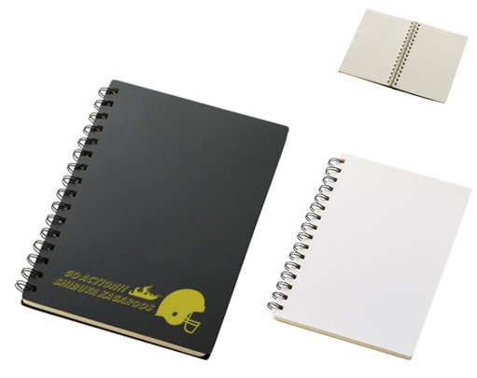
【提案書】
A5リングノート マット
特徴
ブラックとホワイトの2色ラインナップから選べるA5サイズのノートです。どんなデザインにもマッチするシンプルな仕様ですので、ノベルティにも記念用にも幅広くご活用いただけます。
納期
納期スペース
仕様
素 材：紙(約70枚)､PP 他
サイズ：152×211×12mm（包装形態：OPP袋）
備 考：ブラック・ホワイト
お見積
お見積りスペース

Slide 6
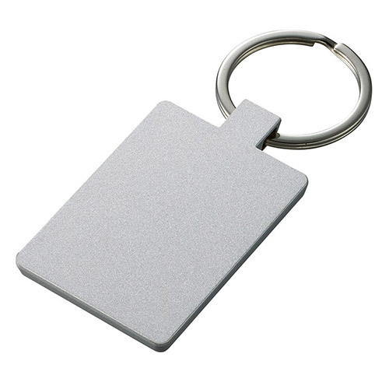
【提案書】
ミラー付メタルキーホルダー スクエア
特徴
すっきりとしたシンプルなスクエアタイプのメタルキーホルダーです。裏面はミラーになっているためちょっとしたお化粧直しなどに最適です。オリジナル名入れプリントも格安で承ります。
納期
納期スペース
仕様
素 材 ： 亜鉛合金、ステンレス 他
サイズ ： 40×75×4(mm)
包 装 ： OPP袋、台紙
お見積
お見積りスペース

Slide 7
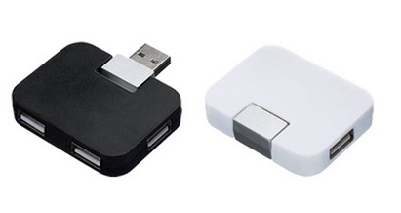
【提案書】
USBハブ フラット
特徴
パソコンまわりにあると便利な4ポートタイプのUSBハブです。デザインは非常にシンプルですっきりとしています。オリジナルデザインの名入れプリントもよく映えて、販促用に最適！
納期
納期スペース
仕様
素 材：ABS 他
サイズ：52×41×10mm
機 能：USB2.0規格
付属品：取説付
備 考：ブラック・ホワイト
お見積
お見積りスペース

Slide 8
【提案書】
ハードカバーノート A5
特徴
本革のような重厚感のあるハードカバーが印象的で格好良いA5サイズのノートです。型押しでオリジナル名入れも可能です記念品などにも最適。カラー展開はレッド、ブラック、ネイビーの3色。
納期
納期スペース
仕様
素 材 ： PU・紙
サイズ ： 210×143×18mm
包 装 ： ポリ入
備 考 ： ノート96枚
お見積
お見積りスペース

Slide 9
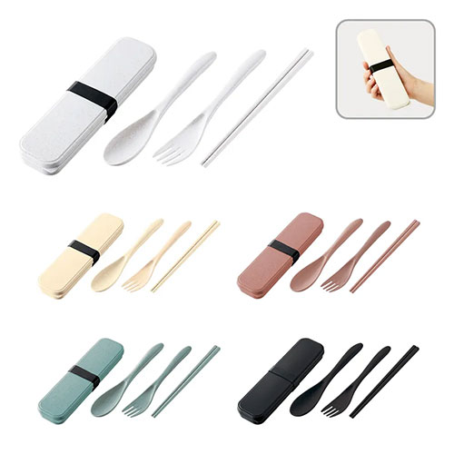
【提案書】
カトラリーセット バンブーファイバー入タイプ(3点)
特徴
スプーン、フォーク、お箸の3点をコンパクトに携帯できる、折りたたみ式のカトラリーセットです。繰り返し使用できるため地球環境に優しく、3色のカラー展開から自由にお選びいただけます。
納期
納期スペース
仕様
素材：PP、バンブーファイバー 他
サイズ：ケース:約W54×H26×D207(mm)、スプーン:組み立て時約W31×H160(mm)、フォーク:約W27×H154(mm)、箸:約185(mm)
付属：取説付き
包装：PP袋
お見積
お見積りスペース

Slide 10
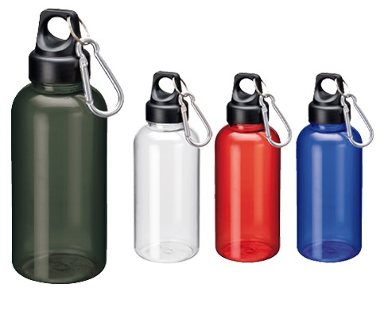
【提案書】
クリアマリンボトル
特徴
スポーツ系やアウトドア系のイベント、もしくはキャンペーンのノベルティグッズとして人気の高い、カラビナ付きのクリアボトル。軽量なため持ち運びも容易ですので二次的な広告効果も期待大！
納期
納期スペース
仕様
素 材：PET､PP､アルミ 他
サイズ：Φ71×198mm
容 量：500ml
機 能：本体耐熱温度60℃
付属品：取説付(紙箱面)
備 考：クリアブルー・クリアレッド・クリア・クリアブラック
食品衛生検査済
お見積
お見積りスペース

Slide 11
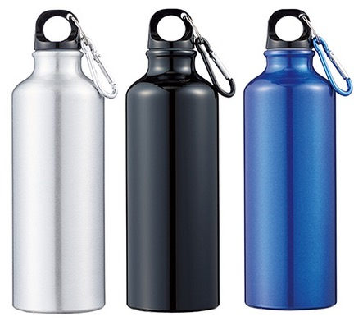
【提案書】
アルミスポーツボトル500(カラビナ付)
特徴
アウトドアやスポーツ系ショップのオリジナルグッズとして、またイベント等でばらまくノベルティアイテムとして人気の高いスポーツボトル。アルミ製のため軽量で丈夫ですので便利に活用可能。
納期
納期スペース
仕様
素 材：アルミ、PP、シリコン
サイズ：φ65×208mm（包装形態：化粧箱：70×70×215mm）
容 量：500ml
重 量：約115g
備 考：シルバー・ブラック・ブルー
お見積
お見積りスペース

Slide 12
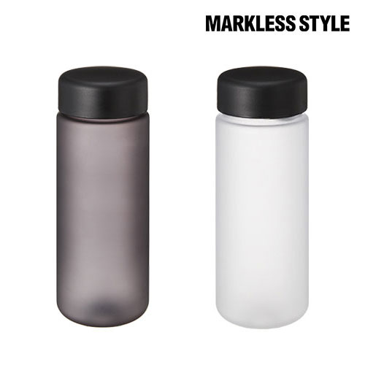
【提案書】
スリムフロストボトル 500ml
特徴
ノベルティ用にも最適な、フロストな半透明ボディが爽やかかつシンプルなスリムボディです。カラーバリエーションは全3色。オリジナルデザインの名入れプリントに合わせてお選びください。
納期
納期スペース
仕様
素 材：AS、PP
サイズ：φ67×187mm
容 量：500ml
機 能：本体耐熱温度80℃
付属品：取説付(紙箱面)
備 考：食品衛生検査済
ブルー、クリア、ブラック
お見積
お見積りスペース

Slide 13
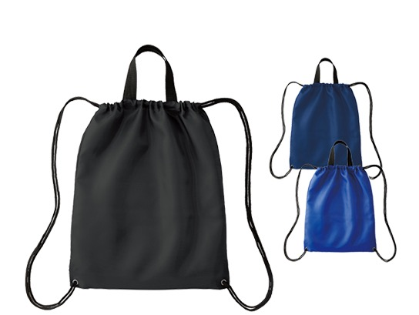
【提案書】
ハンドル付スポーティリュック
特徴
アウトドアイベントや野外フェスのノベルティアイテムとしても人気の高い、スポーティリュックに、手持ち用のハンドルを付けてみました。防災グッズ入れとしてもおすすめです。
納期
納期スペース
仕様
素 材：ポリエステル 他
サイズ：約380×450mm、持ち手/約25×300mm
備 考：ロイヤルブルー・ネイビー・ブラック
お見積
お見積りスペース

Slide 14
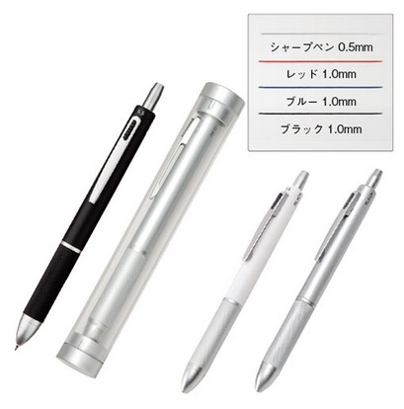
【提案書】
4アクションペンメタル(ケース付)
特徴
シャープペンと3色のボールペンがひとつになった機能性に加え、オシャレでメタルな見た目もグッドなアイテムです。専用ケースも同じくオシャレですので、記念用などにも最適です。
納期
納期スペース
仕様
素 材：本体/真鍮 他･ケース/AS 他
サイズ：本体/145mm･ケース/Φ21×150mm
付属品：取説付
包 装：PP袋
備 考：ペン先の種類
(レッド1.0mm､ブルー1.0mm､ブラック1.0mm､シャープペン0.5mm)
ライトシルバー・クロムブラック・スノーホワイト
お見積
お見積りスペース

Slide 15
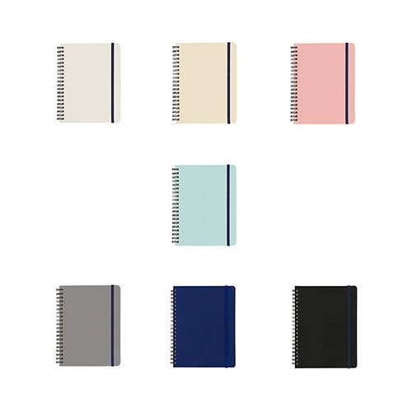
【提案書】
デイリーユースノート
特徴
ノベルティ用として人気が高く、どんな用途にも利用できる5mm方眼のノートです。カラーバリエーションはホワイト、ブラック、ネイビー、ブルー、レッドの5色からお選びいただけます。
納期
納期スペース
仕様
素 材：紙(約60枚)､ポリエステル 他
サイズ：137×181×8mm（包装形態：OPP袋）
備 考：ブルー・レッド・ネイビー・ブラック・ホワイト
お見積
お見積りスペース

Slide 16
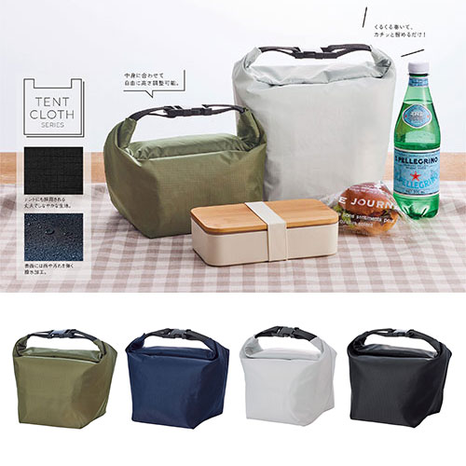
【提案書】
テントクロス保冷温ランチバッグ
特徴
テントクロス生地を使った小さく畳める保冷温ランチバッグ。丈夫でしなやかな生地で雨や汚れに強く、保冷温効果抜群！マチ付きで底が広く、中身に合わせてくるくる巻けば高さ調整が可能です。
納期
納期スペース
仕様
カラー展開：ブラック、グレー、ネイビー、オリーブ
素材：ポリエステル、アルミ蒸着フィルム他
サイズ：縦320×横325×高170mm
包装：台紙、PP袋入
お見積
お見積りスペース

Slide 17
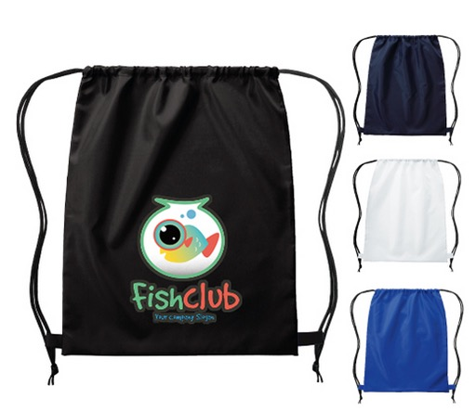
【提案書】
イベントリュック
特徴
部活やサークルをはじめ、音楽バンドやフェス等のオリジナルグッズ用としても人気の高いイベントリュック。シンプルな形状ですのでオリジナルの名入れデザインもよく目立たせられます。
納期
納期スペース
仕様
素 材：ポリエステル 他
サイズ：約420×530mm
備 考：ロイヤルブルー・ネイビー・ブラック・ホワイト
お見積
お見積りスペース

Slide 18
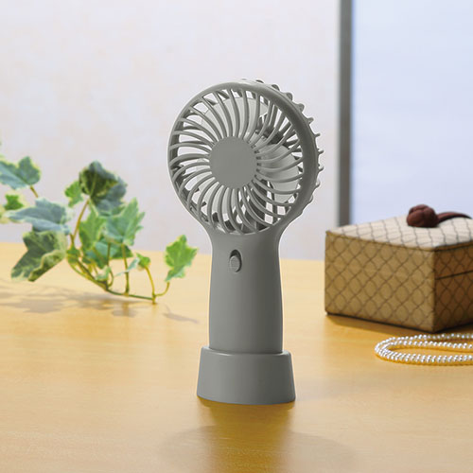
【提案書】
スタンド付き2WAYファン
特徴
職場のデスク上や勉強机などでスタンドファンとしても利用できるハンディファンです。暑さ対策グッズとして今や定番であり、いくつあっても困らないため、特典用としても喜ばれます。
商品写
納期
納期スペース
仕様
素材：本体・卓上スタンド:ABS樹脂
サイズ：本体:175×89×45mm卓上スタンド:29×56×45mm箱サイズ181×95×50mm
包装：化粧箱入
備考：名入れ可能、単三乾電池×2本(別)セット内容:本体、卓上スタンド※2月上旬入荷予定
お見積
お見積りスペース

Slide 19
【提案書】
フリースベーシックブランケット レギュラー
特徴
レギュラーサイズのすっきりシンプルなベーシックタイプのブランケットです。ネイビー、ブラック、ライトブルーの3色展開でジェンダーレスに使用でき、オフィスなどでも利用可能です。
納期
納期スペース
仕様
カラー展開：ネイビー,ブラック,ロイヤルブルー
素材：ポリエステル
サイズ：約780×620(mm)
包装：PP袋
備考：取説付
お見積
お見積りスペース

Slide 20
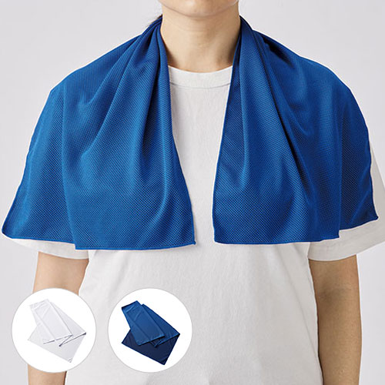
【提案書】
涼感フェイスタオル(巾着付)
特徴
水に濡らすとひんやりとした涼感を得ることができるフェイスタオルです。暑い夏の屋外イベントなどでは熱中症対策用としても非常に有効なため、ノベルティ用としてもおすすめです。
納期
納期スペース
仕様
素材：タオル/ポリエステル、巾着/ポリエステル 他
サイズ：タオル/約850×340(mm)、巾着〈本体〉/約120×160〈mm〉、巾着〈底面)/φ57(mm)
包装：OPP袋､台紙
備考：取説付
お見積
お見積りスペース

Slide 21
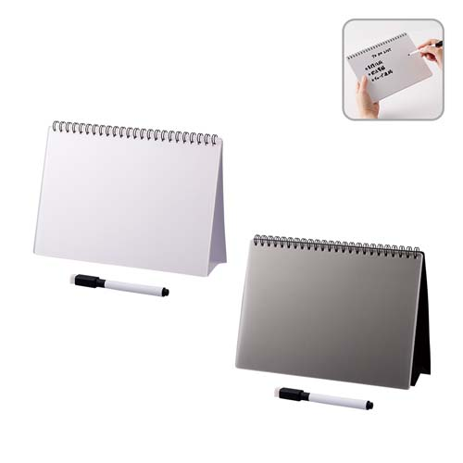
【提案書】
ホワイトボード型A5ノート
特徴
A5サイズでコンパクトなため持ち歩きにも便利な、ホワイトボード型のノートです。カラーバリエーションはホワイトとブラックの二色展開。ペーパーレス化にも貢献できるアイテムです。
納期
納期スペース
仕様
素材：紙、PP 他
サイズ：210×153×12(mm)
包装：OPP袋
注意事項：ホワイトボード4枚（8ページ）、クリアシート（4枚）、ホワイトボード専用マーカー1本、取説付
備考：ホワイトボード4枚（8ページ）、クリアシート（4枚）、ホワイトボード専用マーカー1本、取説付
お見積
お見積りスペース

Slide 22
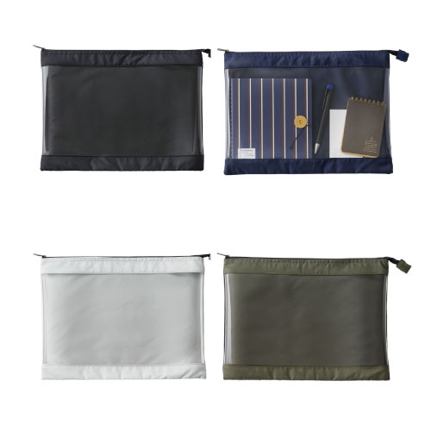
【提案書】
テントクロス クリアポーチA4
特徴
中に入れた物を外からでもひと目で視認できる上、耐久性にも優れたテントクロスを使用した、使い勝手の良いA4サイズのポーチです。全4色のカラー展開から選択可能。名入れも格安で承ります。
納期
納期スペース
仕様
素 材 ： ポリエステル、PVC他
サイズ ： 縦248×横333×奥行23mm
包 装 ： PP袋入
お見積
お見積りスペース

Slide 23
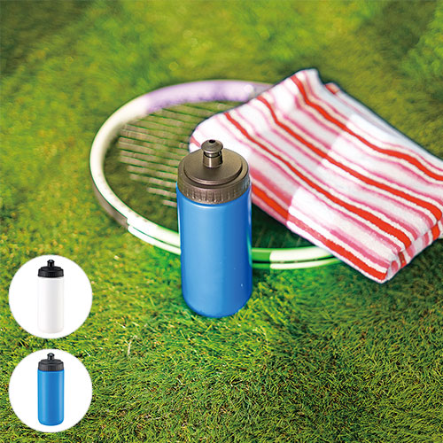
【提案書】
スポーツボトル 500ml
特徴
飲み口を上にきゅっとスライドさせるだけで、片手で飲むことができる、アクティブシーンで人気の高い500mlボトルです。ホワイトとブルーの二色展開から選択可能。特典用などにおすすめです。
商品写真
納期
納期スペース
仕様
素 材：PE・PP・シリコンゴム
サイズ：190×Φ70mm
容 量：500ml
備 考：全2色
お見積
お見積りスペース

Slide 24
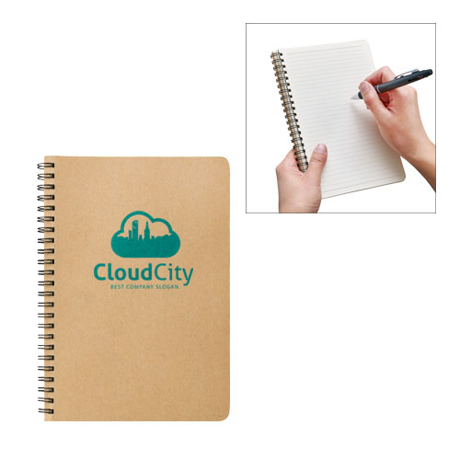
【提案書】
リサイクルA5リングノート
特徴
地球環境に優しい再生紙を使用したA5サイズのリサイクルリングメモです。とてもシンプルなデザインで、どんなオリジナル名入れでもマッチしますので、ノベルティ用などにおすすめです。
納期
納期スペース
仕様
素 材：再生紙(約80枚)､スチール 他
サイズ：152×210×8mm （包装形態：OPP袋）
備 考：再生紙使用（R）マーク（本体裏面）
ナチュラル
お見積
お見積りスペース

Slide 25
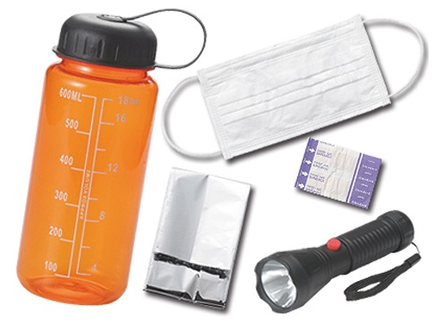
【提案書】
エマージェンシーボトルキット
特徴
携帯がしやすいウォーターボトルに非常時重宝する懐中電灯、防寒用アルミシート、マスク、救急絆創膏をセットしました。ご家庭で必要なものを追加封入して常備する事もできます。
納期
納期スペース
仕様
素 材：ボトル：AS
サイズ：ボトル：φ75×190mm（包装形態：化粧箱：80×80×200mm）
重 量：約190g
付属品：セット内容：ウォーターボトル（満水容量690ml)・懐中電灯、
防寒用アルミシート、マスク、救急絆創膏2枚
生産国：日本国内でセット加工しています。
備 考：電池（懐中電灯）：単4電池×3本使用（別売)
お見積
お見積りスペース

Slide 26
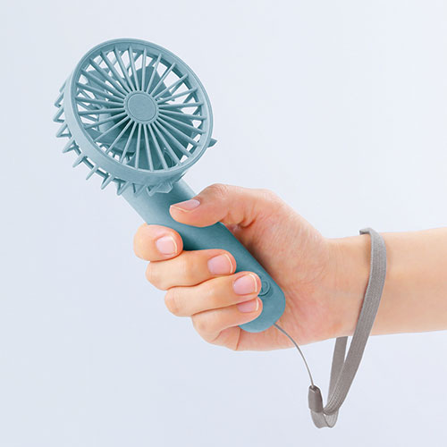
【提案書】
ハンドストラップ付き2WAYファン
特徴
持ち手を回すことでスタンドファンとしても利用可能で便利なハンディファンです。今や暑い夏の必須アイテムでもあり、何個あっても困らないためイベント等の特典用としておすすめです。
納期
納期スペース
仕様
素材：本体:ABS樹脂、ポリプロピレンハンドストラップ:ポリエステル
サイズ：ハンディファン時:160×78×60mm卓上ファン時:115×78×60mm箱サイズ124×84×64mm
包装：化粧箱入
備考：名入れ可能、単四乾電池×3本(別)セット内容:本体、ハンドストラップ
お見積
お見積りスペース

Slide 27
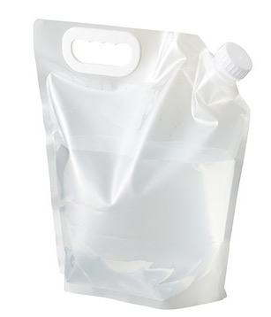
【提案書】
ウォーターバッグ 5L
特徴
折りたたみ式で使わないときはコンパクトに仕舞えるウォーターバッグです。アウトドアイベントなどはもちろん、災害時などにも非常に役立ちますので備えておくと安心。是非ご活用ください。
納期
納期スペース
仕様
素 材：PET、ナイロン、PE 他
サイズ：約310×330×160(mm)
容 量：5L
付属品：取説付
包 装：OPP袋
お見積
お見積りスペース

Slide 28
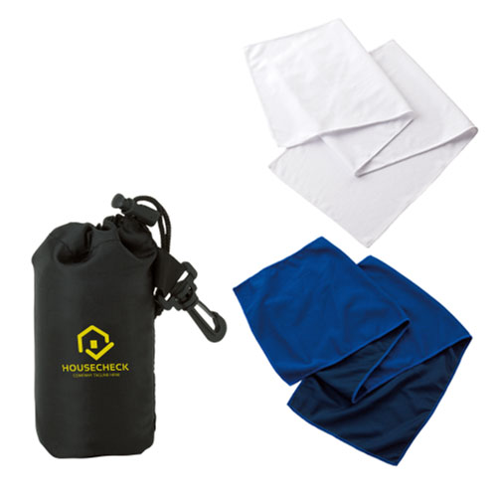
【提案書】
涼感マフラータオル(巾着付)
特徴
濡らして絞ればヒンヤリと心地良い量感を与えてくれるマフラータオルは、夏場の屋外フェスから現場作業まで、幅広いシーンで利用可能です。
専用巾着付きで持ち歩くのにもとっても便利！
納期
納期スペース
仕様
素 材：タオル/ポリエステル､巾着/ポリエステル 他
サイズ：タオル/約900×200mm､
巾着(本体)/約95×137mm､巾着(底面)/φ57mm
（包装形態：OPP袋､台紙）
付属品：取説付(台紙面)
備 考：ブルー、ホワイト
お見積
お見積りスペース

Slide 29
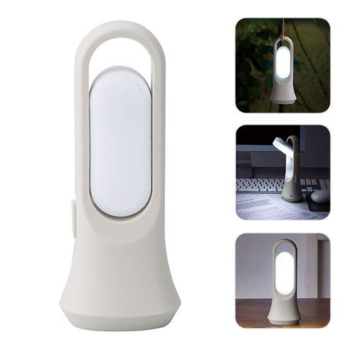
【提案書】
2WAYルーム＆トーチライト
特徴
角度調整できるスタンドとして、吊り下げるトーチとして、さらに懐中電灯としても利用できる便利なライトです。非常用としても優秀なため、防災イベント等の特典用などにもおすすめ。
納期
納期スペース
仕様
素材：ポリプロピレン、ポリスチレン
サイズ：190×76×58mm箱サイズ198×81×62mm
包装：化粧箱入
備考：名入れ可能 単三乾電池×2本（別）
お見積
お見積りスペース

Slide 30
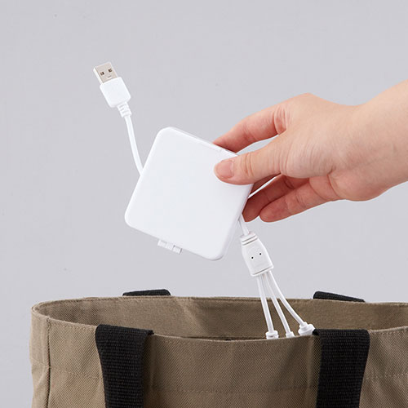
【提案書】
スマホスタンドになるケーブルホルダー（3in1ケーブル付き）
特徴
3種類のUSBコネクタがひとつになっているため、出張や旅行などにあると非常に便利なケーブルホルダーです。さらにこちらはスマホスタンドにもなり、使い勝手も抜群です。
商品写
納期
納期スペース
仕様
素材：ケース：ABS樹脂
サイズ：ケース：74×70×15mm ケーブル：約全長800mm
機能：3種のUSBコネクタ付き
付属品：セット内容：ケース・ケーブル×各1
包装：化粧箱入（100×78×40mm）
お見積
お見積りスペース

Slide 31
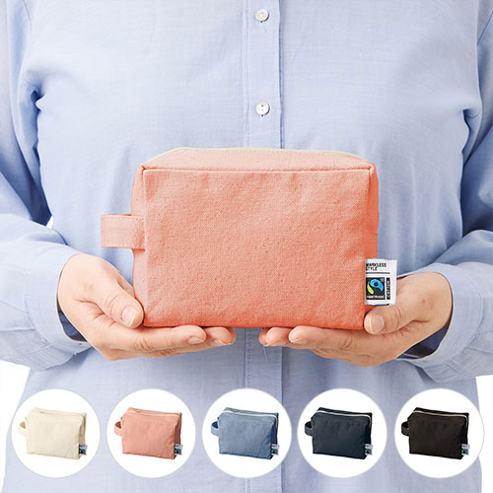
【提案書】
フェアトレードコットンキャンバスファスナーポーチ(M)
特徴
使い勝手の良いMサイズのファスナーポーチです。国際フェアトレード認証ラベル付きで地球環境に優しいアイテムのためSDgs関連のイベントやキャンペーン等にもおすすめです。
商品写真
納期
納期スペース
仕様
素 材:コットン
サイズ：約150×110×80(mm)
備 考 : フェアトレードオーガニックコットン使用、取説付
お見積
お見積りスペース

Slide 32
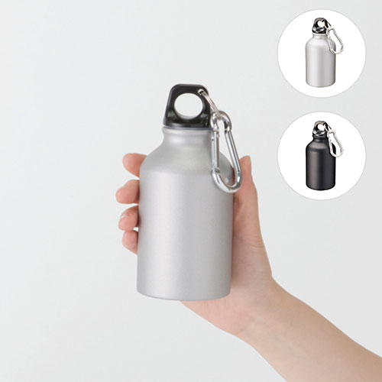
【提案書】
アルミマウンテンボトル
特徴
軽量かつ耐久性に優れたアルミ素材の320mlボトルです。カラビナ付きでベルトループやバッグ等にも取り付けられるため、アウトドアイベントなどのノベルティグッズとしても人気です。
納期
納期スペース
仕様
素 材：アルミ､PP､スチール 他
サイズ：Φ65×150mm
容 量：320ml
付属品：取説付(紙箱面)
備 考：食品衛生検査済
マットシルバー・マットブラック・マットホワイト
お見積
お見積りスペース

